Slide 1
Seminário 1 - Banco de dados
Integrantes do grupo:
Lívia Vieira Carvalho
Matheus
Francesco
Miguel

Slide 2
Empresa de construção civil
Uma empresa grande de engenharia civil deseja informatizar a gerência de seus projetos de construção de imóveis, resultando nas seguintes informações:
Precisa controlar os projetos de construção
Precisa controlar o tipo do projeto
Precisa controlar o engenheiro responsável por um projeto
Precisa controlar a localização do projeto
Dados levantados:
- Engenheiro, nome do engenheiro.
- Projeto, nome do projeto, categoria.
- Endereço, CEP, cidade, estado, bairro, complemento, número.
- Data início, data fim.

Slide 3
Regras de negócio
1 engenheiro pode ter diversos projetos
1 projeto pode ser de apenas 1 tipo (casa, prédio, loft)
1 Endereço pode ter mais de 1 projeto

Slide 4
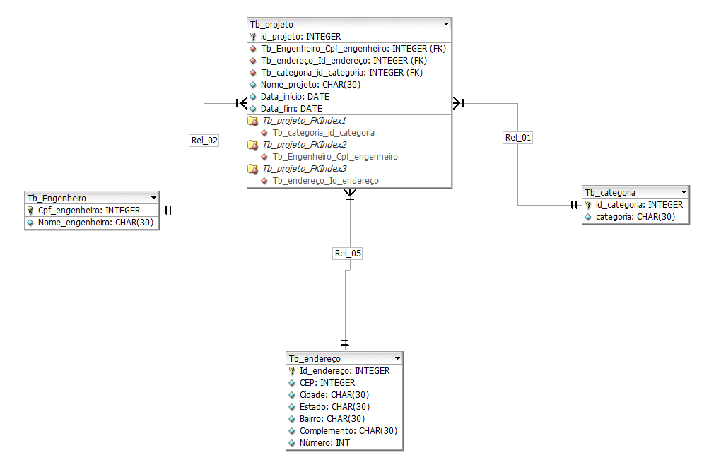
Modelo Entidade Relacionamento (MER) - Lógico

